Slide 1


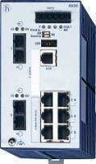
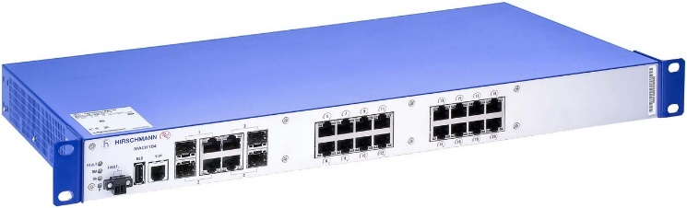
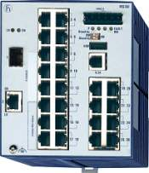
Hirschmann: концепция безопасной отказоустойчивой сетевой инфраструктуры для промышленных предприятий

Slide 2
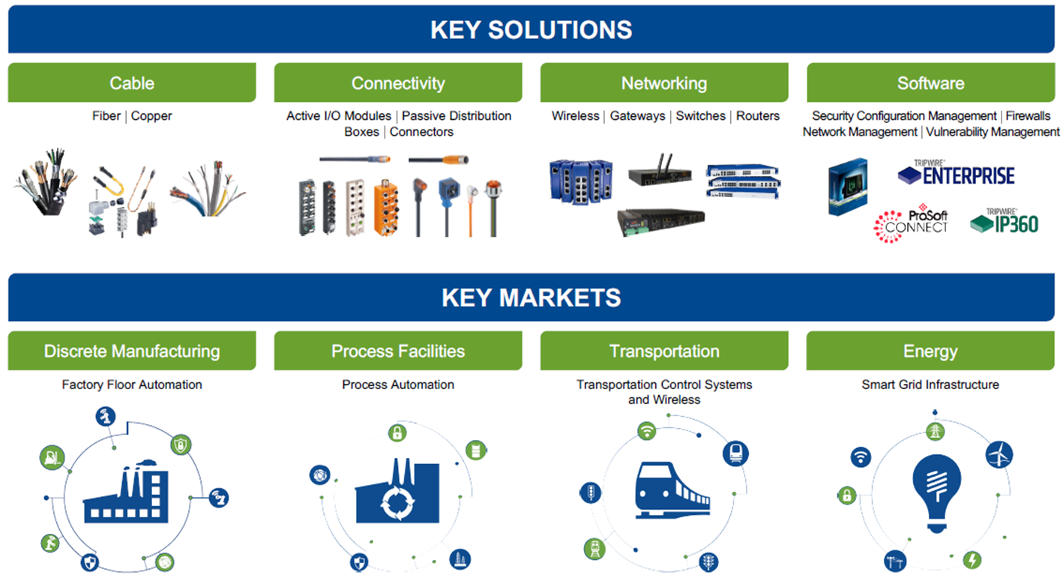
Место Hirschmann в Belden

Slide 3
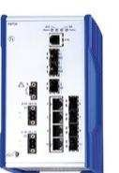
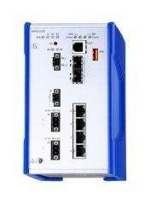
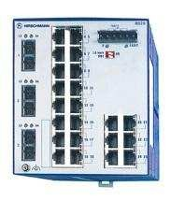
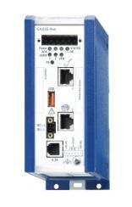
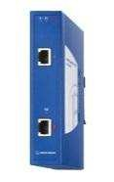
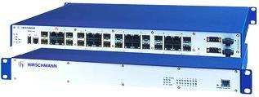
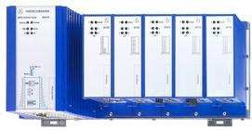
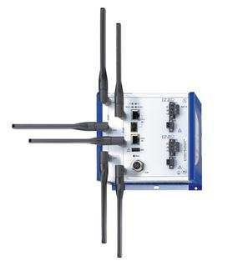

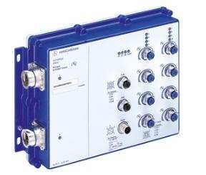

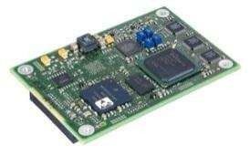

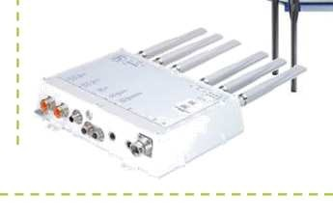

Номенклатура Hirschmann
Неуправляемые коммутаторы
Управляемые коммутаторы
(DIN rail)
Коммутаторы для монтажа в 19’’ стойку
Решения для обеспечения безопасности промышленной сети
Беспроводные
точки доступа
Коммутаторы со степенью защиты IP67
Решения для встраиваемых систем
ПО для управления и конфигурирования

Slide 4
Новинки

Slide 5
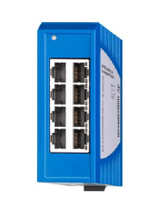
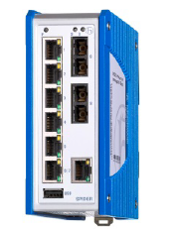
Неуправляемые коммутаторы Spider III
Standard line
Premium Line
До 8 поров FE\GE
Питание 12\24В DC
IP30
Пластиковый корпус
До 24 FE\ 16 GE портов
Резервированное питание 12\24\48 В DC
IP40
Металлический корпус
Конфигурирование через USB
Диапазон рабочих температур:
-40…+75°С

Slide 6
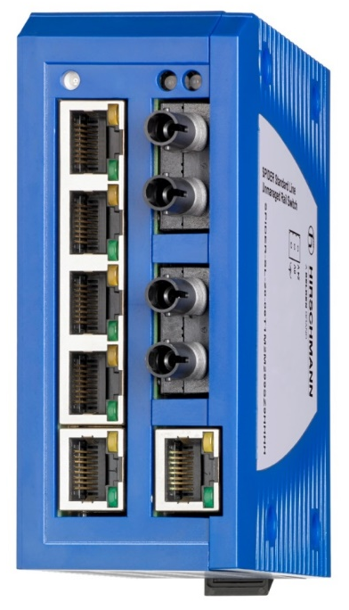
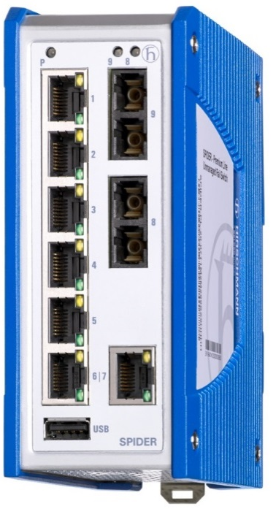
SPIDER III SL / PL
SPIDER-SL - Standard Line
SPIDER-PL - Premium Line
Fast/Gigabit
Ethernet ports
IP 40 metal enclosure
Copper / fiber
port options
Small size
Low/high ports density options
IP 30 plastic enclosure
12/24 VDC power input
Fast/Gigabit Ethernet ports
Redundant LV Power Supply
USB configuration port

Slide 7
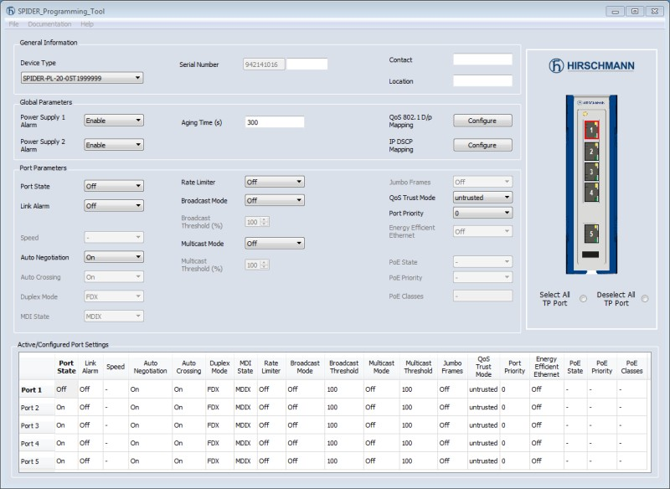
Задание настроек SPIDER III
Общие параметры
Тип устройства
Выбор порта
Параметры портов
Итоговая
конфигурация

Slide 8
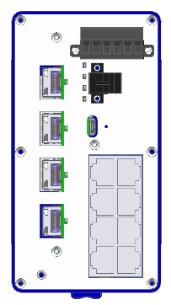
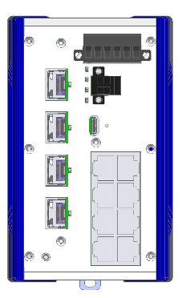
BOBCAT
Следующее поколении компактных Rail коммутаторов
Порты 4 – 24 ports
До 20 Gig ports
До 4 ports 2.5 Gig
Три группы Full GE, FE/GE and FE versions
Software HiOS Layer 2 L2S and L2A
PoE PoE+ 24V/60W
PoE+ 48V/180W
До 8 PoE/PoE+ ports
Security MAC based port security, Port-based access control with 802.1x,
wired-speed Ingress ACLs (MAC,IPv4) per port and per VLAN, Автоматическое предотвращение отказа в обслуживании (Denial-of-Service), Различные уровни привилегий,
настраиваемые политики паролей, Security Status Monitor, Контроль прошивки при загрузки (TPM)
Management USB-C, web-interface,
Time sync. Аппаратно поддерживается IEEE1588 v2 на всех портах PTPv2 TC two-step
TSN Time Sensitive network ready on all ports
IPv6 ready
Notes:
Trusted platform module

Slide 9



BOBCAT Launch Schedule
First Alpha
test samples
(May/18)
Major HW
release 1
(Sept./18)
Major HW
release 2
PoE (04/19)
Major HW
release 3
>12 ports (Q3/19)
For selected customers
With assistance from CC
Start of production
Up to 12 FE/GE ports
2.5 GE uplink ports prepared (support with later sw update)
PoE/PoE++* power up to 180W*
24 or 48V power supply for PoE+ support *under evaluation
Up to 22 FE ports
up to 20 GE ports
SW update
(12/18)
SW update
(02/19)
SW update
(Q2/19)
EtherNet/IP
2.5 Gigabit
SW level L2A
Market activities Product availability
Scheduled:
Update Webinar Mar./ 2019
Sales & Channel
“ongoing”
“ongoing”
Done:
EMEA partner event Sept./ 2017
first information
Preview Webinar Nov./ 2017
SPS Exhibition
Americas Sales Conf. Jan./ 2018
CC Team presentation
Vertical team Feb./ 2018
Meeting presentation
Webinar Customer Feb./2018
Customer Service EMEA
Scheduled:
Webinar Sales April/ 2018
Pre-Launch APAC
Pre-Launch Americas
Pre-Launch EMEA
Regular update calls with the regions
Scheduled:
Webinar Sales July/ 2018
Launch APAC
Launch Americas
Launch EMEA
Webinar Channel Aug/ 2018
tbd. APAC
Launch Americas
Launch EMEA
DACH partner event Sep./ 2018
On-site presentations (customer/partner)
Participation at partner events,
sales meetings

Slide 10

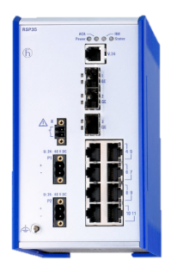
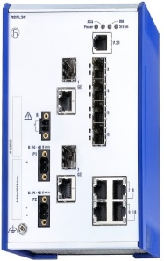
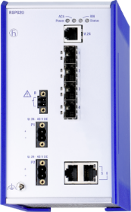






RSP Family - DIN Rail Mount Switches
Meets IEC 61850-3
and IEEE 1613
Meets IEC 61850-3
and IEEE 1613
Meets IEC 61850-3
and IEEE 1613
RSP
RSPL
RSPS
Layer 2 and
Layer 3 option
Layer 2
Layer 2
LV/HV redundant
power supply
LV/HV redundant
power supply
LV/HV redundant
power supply
Up to 6 FE ports
(RJ45 and SFP option)
8 FE (RJ45 and SFP option) ports
plus 3 GE SFP slots
2 GE combo (RJ45/SFP) ports
and 8 FE (RJ45 and SFP option) ports
“0ms”
recovery

Slide 11
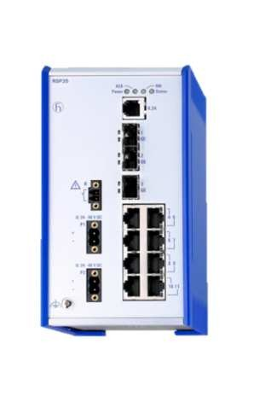



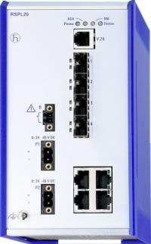
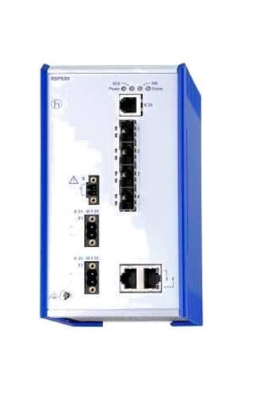
RSP (Rail Switch Power) – RSP / RSPL /RSPS
RSP
Расширенные версии возможностью резервирования
протоколы (PRP, HSR), Fast MRP
Возможность обновления ПО до уровня L3
3x GE порта, + 8 FE портов
RSPL «облегченная» версия RSP
2x GE порты + 8 FE порты
FE порты: 2x SFP / 6x TX, 4x SFP / 4x TX
Нет поддержки PRP и HSR
RSPS «Smart» тип
Увеличенные возможности защиты.
Расширенные версии возможностью резервирования
протоколы (PRP, HSR), Fast MRP
Точное журналирование событий IEEE1588v2
FE - 6 портов, 3 версии портов:
6x 10/100 TX,2x 10/100 TX / 4x FE-SFP, 4x 10/100 TX / 2x FE-SFP
Технология (smart Red.-Box)

Slide 12
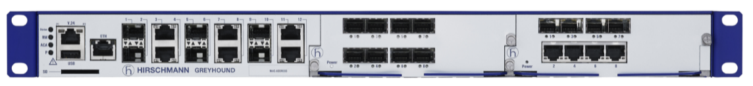
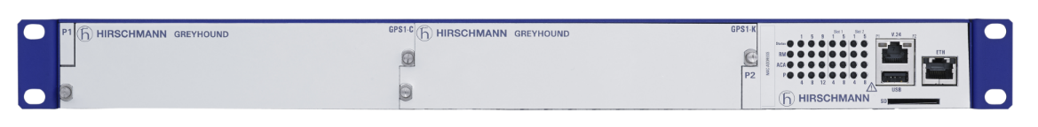
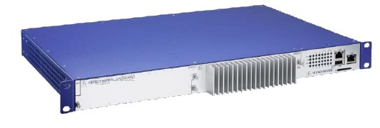
Новый GRS1040 – ответ современным вызовам
Базовая платформа | 2x GE/2.5GE SFP slot plus 10x 10/100/1000 TX ports or 4x GE/2.5GE SFP slot plus 2x FE/GE SFP plus 6x 10/100/1000 TX
Опции | Порты на передней и задней панели
Сменные модули | 8x FE/GE SFP ports 8x FE/GE TX ports 4x FE/GE SFP / 4x FE/GE TX 8x FE ST or SC MM or SM 4x FE ST or SC MM or SM / 4x FE TX ports
Max. Кол портов | 28 ports thereof max 2.5 GE fiber ports, max 28 GE/FE ports
Max. Кол оптики | 22, 18 GE/FE plus 4x 2.5 GE/1GE
независимый
Порт управления

Slide 13
Технологии резервирования

Slide 14
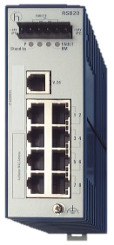
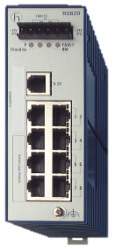
Технологии кольцевого резервирования

Slide 15
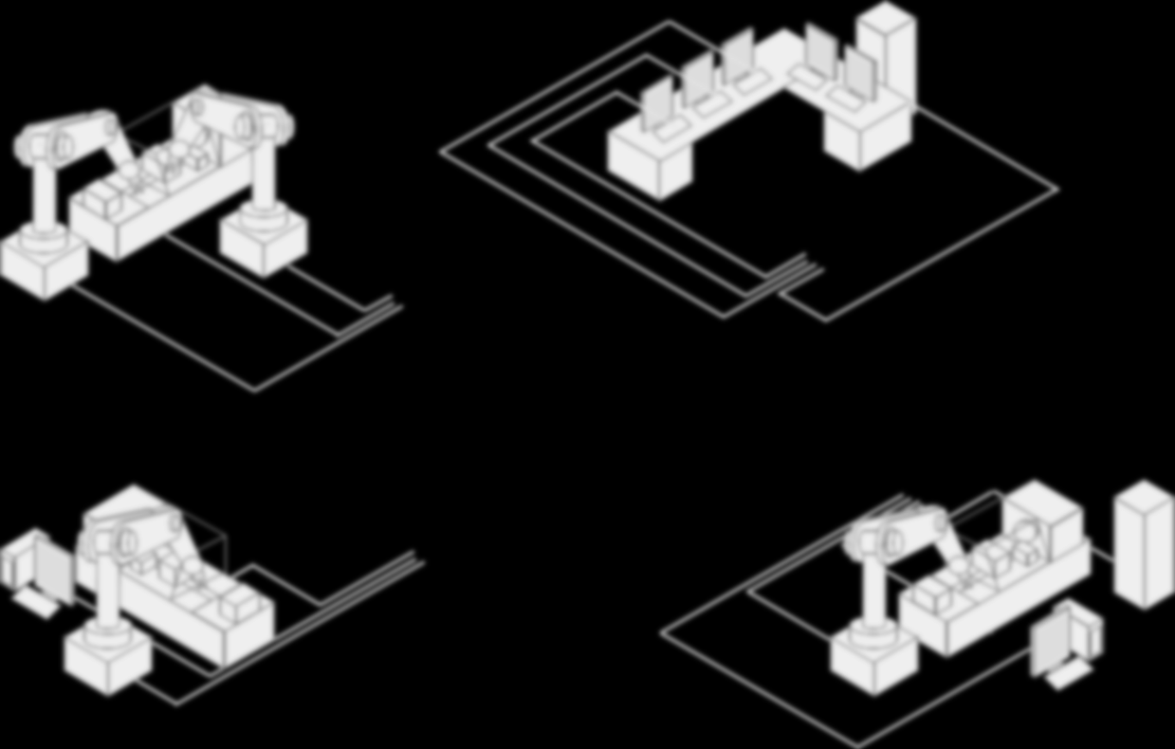
Скорость передачи данных в цепочке Daisy-chain до 10Гбит/с
Технологии кольцевого резервирования

Slide 16
Технологии кольцевого резервирования
RM

Slide 17
Watch-dog пакеты отсылаются в обе стороны кольца
Технологии кольцевого резервирования
Watch-dog packets
Ethernet data packets
Link down packets
RM

Slide 18
Технологии кольцевого резервирования
Watch-dog packets
Ethernet data packets
Link down packets

Slide 19
Время восстановления кольца = время восстановления соединения
Технологии кольцевого резервирования
Watch-dog packets
Ethernet data packets
Link down packets

Slide 20



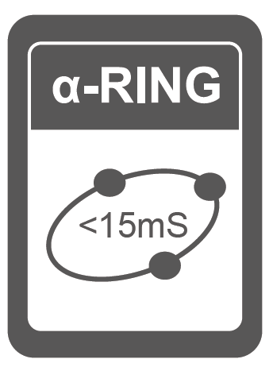



Многообразие протоколов кольцевого резервирования
X-Ring
Ultra-Ring
N-Ring
OnTime-Ring
ICON
M-Ring
P-Ring
Ring
V-Ring
HSR*
Siemens
Rapid-Ring
T-Ring
Rapid Super
Ring
HIPER-Ring
Z-Ring
Real-Time Ring
FRNT
S-Ring
Notes:
Hirschmann developed 23 years ago the first redundant HUB based ring.
There was a time where it made sense to develop proprietary technologies because the available standards were not reliable or fast enough. In the meantime are standards available which are even better than proprietary solutions.
Hirschmann will focus in future on standard based technologies like e.g. RSTP, MRP, Fast-MRP, PRP and HSR

Slide 21
Сравнение протоколов кольцевого резервирования
⁽¹⁾ pre-standard Hiper Ring since 1998, MRP since 2007
⁽²⁾ pre-standard Fast Hiper Ring since 2007

Slide 22
Технологии кольцевого резервирования
Вариант реализации кольцевой топологии с использованием
Sub-ring
Sub-
Ring
Sub-
Ring
RM
Sub-Ring
Basis-Ring
SRM
SRM
Sub-
Ring
Sub-
Ring
Sub-
Ring

Slide 23
Технологии резервирования
RM
Магистральное кольцо
SRM
SRM

Slide 24
Технологии резервирования с нулевым временем восстановления

Slide 25
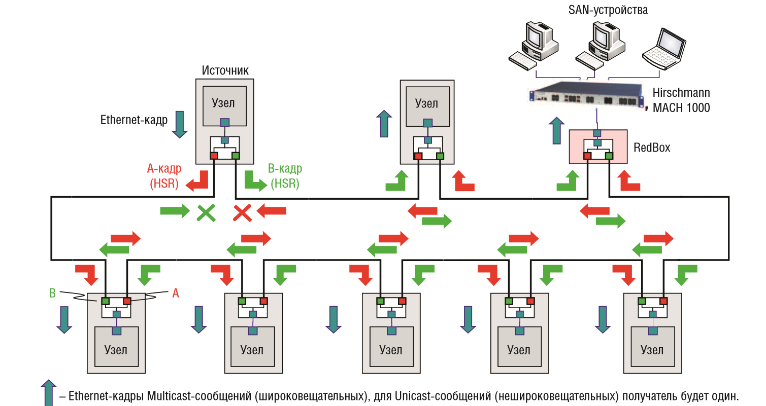
Технологии резервирования
HSR
(High-availability Seamless Redundancy)
протокол резервирования соединений (бесшовное резервирование)

Slide 26
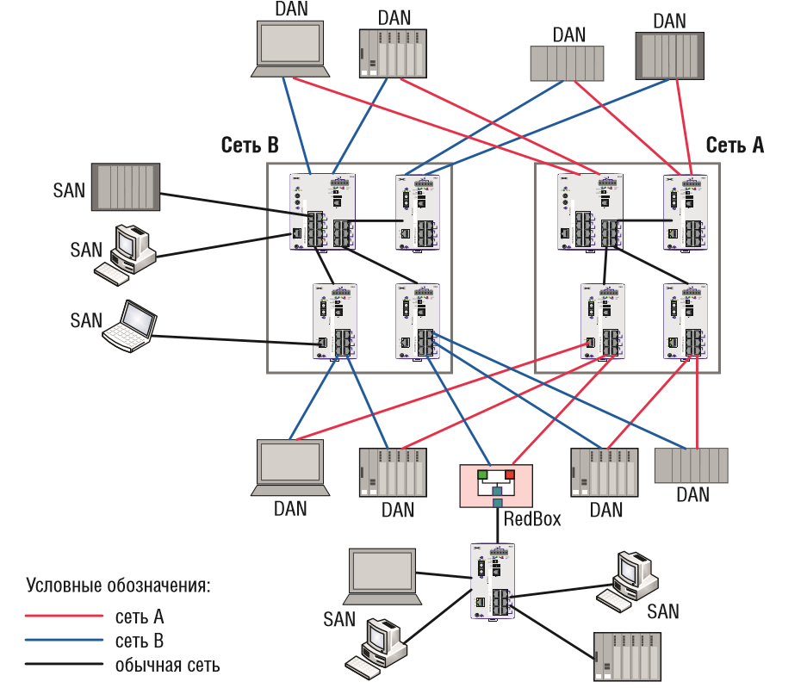
Технологии резервирования
PRP
(Parallel Redundancy Protocol)
протокол резервирования cети

Slide 27
Обеспечение защиты промышленной сети от киберугроз

Slide 28
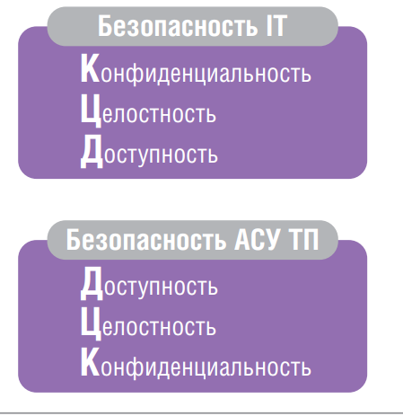
Подходы к обеспечению безопасности

Slide 29




1-2-3 Шаги к кибербезопасности
#1
Защитить
Промышленные
Сети
#3
Защитить ПЛК
#2
Защитить
Конечные точки
Notes:
Belden 1-2-3
At Belden, we’ve been working with our customers who are asking us what they should do in their ICS environments, and built a simple, 1-2-3 approach to Industrial Cybersecurity. It works like this.
В Belden мы работаем с нашими клиентами, которые спрашивают нас, что им делать в своих средах ICS, и построили простой подход 1-2-3 к Industrial Cybersecurity. Он работает так.
Первое – защитите свою промышленную сеть. Основное здесь убедится что вы построили хорошо организованную IP сеть обладающую отказоустойчивостью. Это одна из лучших вещей которую вы можете сделать чтобы снизить риски.
В ИТ мы рассматриваем это как сегментирование сети, в стандарте IEC-62443 это называют настройку зон и каналов. Защищенный удаленный доступ и беспроводная связь - это две важные области, помимо сегментации, которые также следует учитывать.
Второе – защитите коненчные точки , или промышленные ПК. Как показывают данные опроса, наиболее вероятными системами, подлежащими атаке, являются стандартные ПК с ОС Windows. Эти системы чаще всего являются отправной точкой для фактического разрушения физического контроллера, поэтому их упрочнение оказывает реальное влияние. Поэтому убедитесь, что вы можете внедрить такую же базовую гигиену безопасности, которая существует в ИТ-мире для этих систем на ваши ПК в промышленной среде, с решениями, которые проверено не привносят сбои в системы АСУ ТП.
Три– теперь подумайте о том, как обеспечить безопасность самих промышленных систем – PLC, RTU, HMI. Обычно нам не нужно добираться до робота, двигателя или датчика, если мы сможем достичь контроллера для этих систем. Но это может измениться по мере распространения и эти физически-конечные становятся сами IP подключенными. Вам нужно подумать над тем, как вы можете обнаружить уязвимости, атаки и вредоносные изменения, происходящие в этих промышленных системах.
Для некоторых организаций правильный порядок такого подхода может быть 1-2-3.
Другие организации могут по другому расставить приоритеты для своей среды. Если самой большой точкой риска являются контроллеры, возможно, контроллерам стоит быть на первом месте. Фактически, мы недавно увидели доказательство концепции червя, который непосредственно заразился и прыгнул между ПЛК без какого-либо промежуточного ПК, поэтому, возможно, ландшафт угроз переместится с ПК на контроллер, являющийся исходными целевыми точками, и мы также захотим перенести наши приоритеты в будущем.

Slide 30



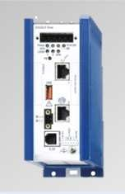
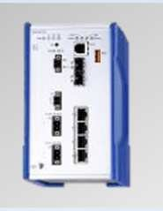



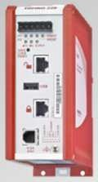
Комплексы защиты промышленных сетей
EAGLE One
Security Router
EAGLE20/30
Tofino Xenon
Обеспечивает работу на L2/L3 уровнях, включает такой функционал, как анализ NAT и firewall, также позволяет разбить существующую сеть на несколько безопасных зон.
Многопортовый firewall, позволяет получить требуемую комбинацию LAN и WAN интерфейсов.
Firewall, который позволяет получить максимальную степень защиты ядра сети

Slide 31
1-2-3 Шаги к кибербезопасности
#1
Защитить промышленные сети
  Упорядочить структуру сети
  Организовать защиту периметра сети(L3)
  Организовать защиту (L2)
  Организовать защиту беспроводной сети
Notes:
Belden 1-2-3
At Belden, we’ve been working with our customers who are asking us what they should do in their ICS environments, and built a simple, 1-2-3 approach to Industrial Cybersecurity. It works like this.
В Belden мы работаем с нашими клиентами, которые спрашивают нас, что им делать в своих средах ICS, и построили простой подход 1-2-3 к Industrial Cybersecurity. Он работает так.
Первое – защитите свою промышленную сеть. Основное здесь убедится что вы построили хорошо организованную IP сеть обладающую отказоустойчивостью. Это одна из лучших вещей которую вы можете сделать чтобы снизить риски.
В ИТ мы рассматриваем это как сегментирование сети, в стандарте IEC-62443 это называют настройку зон и каналов. Защищенный удаленный доступ и беспроводная связь - это две важные области, помимо сегментации, которые также следует учитывать.
Второе – защитите коненчные точки , или промышленные ПК. Как показывают данные опроса, наиболее вероятными системами, подлежащими атаке, являются стандартные ПК с ОС Windows. Эти системы чаще всего являются отправной точкой для фактического разрушения физического контроллера, поэтому их упрочнение оказывает реальное влияние. Поэтому убедитесь, что вы можете внедрить такую же базовую гигиену безопасности, которая существует в ИТ-мире для этих систем на ваши ПК в промышленной среде, с решениями, которые проверено не привносят сбои в системы АСУ ТП.
Три– теперь подумайте о том, как обеспечить безопасность самих промышленных систем – PLC, RTU, HMI. Обычно нам не нужно добираться до робота, двигателя или датчика, если мы сможем достичь контроллера для этих систем. Но это может измениться по мере распространения и эти физически-конечные становятся сами IP подключенными. Вам нужно подумать над тем, как вы можете обнаружить уязвимости, атаки и вредоносные изменения, происходящие в этих промышленных системах.
Для некоторых организаций правильный порядок такого подхода может быть 1-2-3.
Другие организации могут по другому расставить приоритеты для своей среды. Если самой большой точкой риска являются контроллеры, возможно, контроллерам стоит быть на первом месте. Фактически, мы недавно увидели доказательство концепции червя, который непосредственно заразился и прыгнул между ПЛК без какого-либо промежуточного ПК, поэтому, возможно, ландшафт угроз переместится с ПК на контроллер, являющийся исходными целевыми точками, и мы также захотим перенести наши приоритеты в будущем.

Slide 32
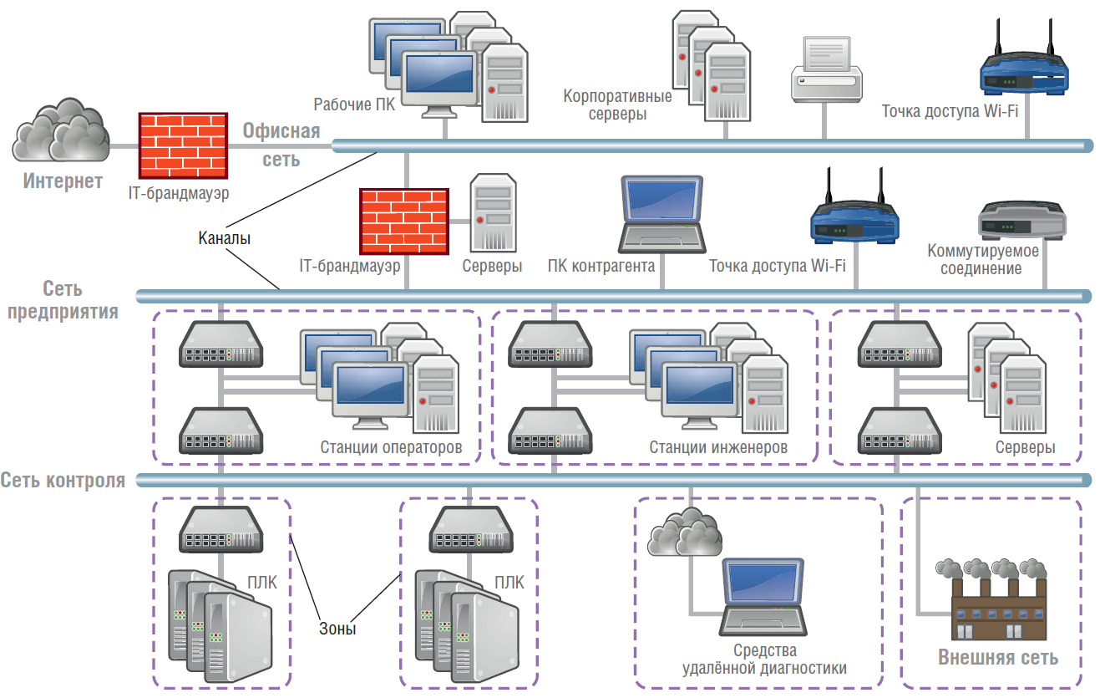
Сегментация
(модель зонирования АСУ ТП IEC 62443)

Slide 33
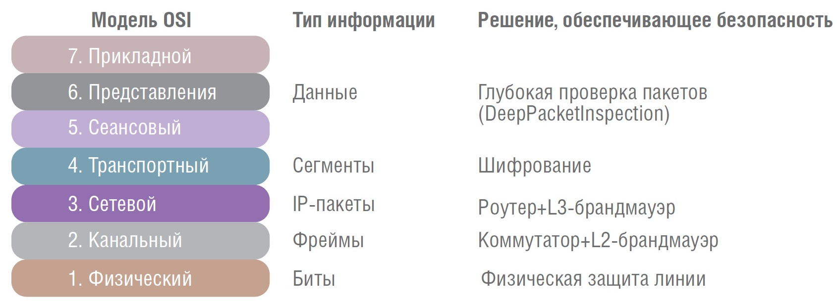
Способы защиты сети на примере модели OSI

Slide 34

Способы защиты сети на примере модели OSI
MAC spoofing
ARP spoofing
VLAN spoofing
Атака при помощи Native VLAN
Double tagging attack
CAM-table overflow
STP attack
DHCP starvation
L2
(Data link layer)

Slide 35
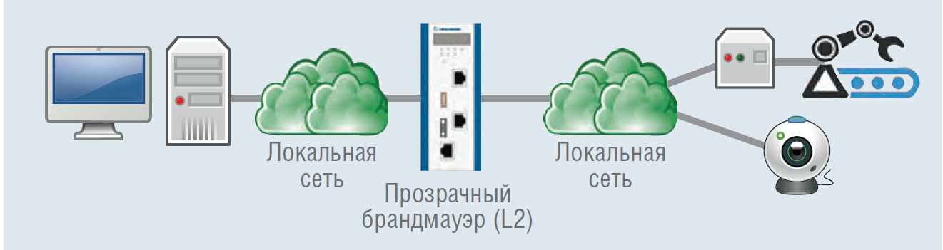
Защита канального уровня(L2)
Списки доступа L2
Правильная настройка коммутаторов:
Port Security
Правильная настройка VLAN
Протоколы кольцевого резервирования
DHCP Snooping

Slide 36
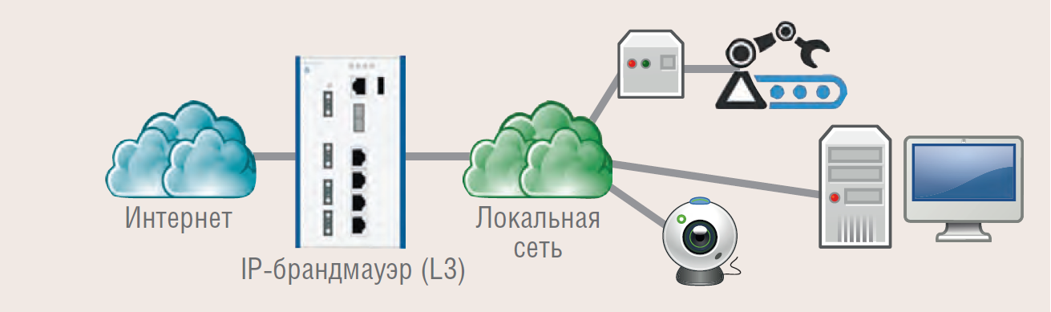
Защита сетевого уровня (L3)
Политики безопасности L3
Фильтр пакетов
сегментация
NAT
VPN
Защита от DDOS

Slide 37
1-2-3 Шаги к кибербезопасности
#2
Защитить промышленные
конечные точки
  Инвентаризация подключений
  Определение уязвимых конечных точек
  Получение и поддержание безопасных и
  авторизованных конфигураций
  Выявление несанкционированных и
  вредоносных изменений
Notes:
Belden 1-2-3
At Belden, we’ve been working with our customers who are asking us what they should do in their ICS environments, and built a simple, 1-2-3 approach to Industrial Cybersecurity. It works like this.
В Belden мы работаем с нашими клиентами, которые спрашивают нас, что им делать в своих средах ICS, и построили простой подход 1-2-3 к Industrial Cybersecurity. Он работает так.
Первое – защитите свою промышленную сеть. Основное здесь убедится что вы построили хорошо организованную IP сеть обладающую отказоустойчивостью. Это одна из лучших вещей которую вы можете сделать чтобы снизить риски.
В ИТ мы рассматриваем это как сегментирование сети, в стандарте IEC-62443 это называют настройку зон и каналов. Защищенный удаленный доступ и беспроводная связь - это две важные области, помимо сегментации, которые также следует учитывать.
Второе – защитите коненчные точки , или промышленные ПК. Как показывают данные опроса, наиболее вероятными системами, подлежащими атаке, являются стандартные ПК с ОС Windows. Эти системы чаще всего являются отправной точкой для фактического разрушения физического контроллера, поэтому их упрочнение оказывает реальное влияние. Поэтому убедитесь, что вы можете внедрить такую же базовую гигиену безопасности, которая существует в ИТ-мире для этих систем на ваши ПК в промышленной среде, с решениями, которые проверено не привносят сбои в системы АСУ ТП.
Три– теперь подумайте о том, как обеспечить безопасность самих промышленных систем – PLC, RTU, HMI. Обычно нам не нужно добираться до робота, двигателя или датчика, если мы сможем достичь контроллера для этих систем. Но это может измениться по мере распространения и эти физически-конечные становятся сами IP подключенными. Вам нужно подумать над тем, как вы можете обнаружить уязвимости, атаки и вредоносные изменения, происходящие в этих промышленных системах.
Для некоторых организаций правильный порядок такого подхода может быть 1-2-3.
Другие организации могут по другому расставить приоритеты для своей среды. Если самой большой точкой риска являются контроллеры, возможно, контроллерам стоит быть на первом месте. Фактически, мы недавно увидели доказательство концепции червя, который непосредственно заразился и прыгнул между ПЛК без какого-либо промежуточного ПК, поэтому, возможно, ландшафт угроз переместится с ПК на контроллер, являющийся исходными целевыми точками, и мы также захотим перенести наши приоритеты в будущем.

Slide 38
1-2-3 Шаги к кибербезопасности
#3
Защитить ПЛК
  Обнаружение угроз внутри АСУ ТП
  Защита уязвимых и эксплуатируемых
  контроллеров
  Обнаружение и сдерживание угроз
Notes:
Belden 1-2-3
At Belden, we’ve been working with our customers who are asking us what they should do in their ICS environments, and built a simple, 1-2-3 approach to Industrial Cybersecurity. It works like this.
В Belden мы работаем с нашими клиентами, которые спрашивают нас, что им делать в своих средах ICS, и построили простой подход 1-2-3 к Industrial Cybersecurity. Он работает так.
Первое – защитите свою промышленную сеть. Основное здесь убедится что вы построили хорошо организованную IP сеть обладающую отказоустойчивостью. Это одна из лучших вещей которую вы можете сделать чтобы снизить риски.
В ИТ мы рассматриваем это как сегментирование сети, в стандарте IEC-62443 это называют настройку зон и каналов. Защищенный удаленный доступ и беспроводная связь - это две важные области, помимо сегментации, которые также следует учитывать.
Второе – защитите коненчные точки , или промышленные ПК. Как показывают данные опроса, наиболее вероятными системами, подлежащими атаке, являются стандартные ПК с ОС Windows. Эти системы чаще всего являются отправной точкой для фактического разрушения физического контроллера, поэтому их упрочнение оказывает реальное влияние. Поэтому убедитесь, что вы можете внедрить такую же базовую гигиену безопасности, которая существует в ИТ-мире для этих систем на ваши ПК в промышленной среде, с решениями, которые проверено не привносят сбои в системы АСУ ТП.
Три– теперь подумайте о том, как обеспечить безопасность самих промышленных систем – PLC, RTU, HMI. Обычно нам не нужно добираться до робота, двигателя или датчика, если мы сможем достичь контроллера для этих систем. Но это может измениться по мере распространения и эти физически-конечные становятся сами IP подключенными. Вам нужно подумать над тем, как вы можете обнаружить уязвимости, атаки и вредоносные изменения, происходящие в этих промышленных системах.
Для некоторых организаций правильный порядок такого подхода может быть 1-2-3.
Другие организации могут по другому расставить приоритеты для своей среды. Если самой большой точкой риска являются контроллеры, возможно, контроллерам стоит быть на первом месте. Фактически, мы недавно увидели доказательство концепции червя, который непосредственно заразился и прыгнул между ПЛК без какого-либо промежуточного ПК, поэтому, возможно, ландшафт угроз переместится с ПК на контроллер, являющийся исходными целевыми точками, и мы также захотим перенести наши приоритеты в будущем.

Slide 39
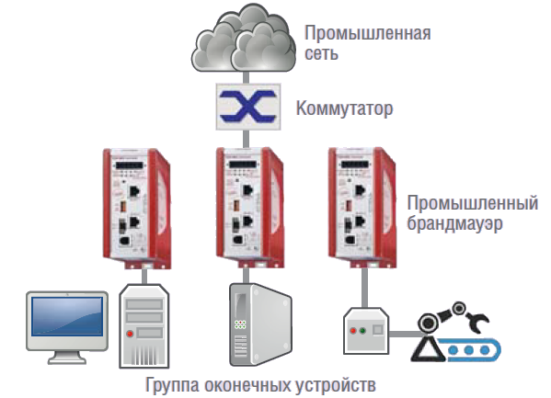
Защита оконечных устройств

Slide 40
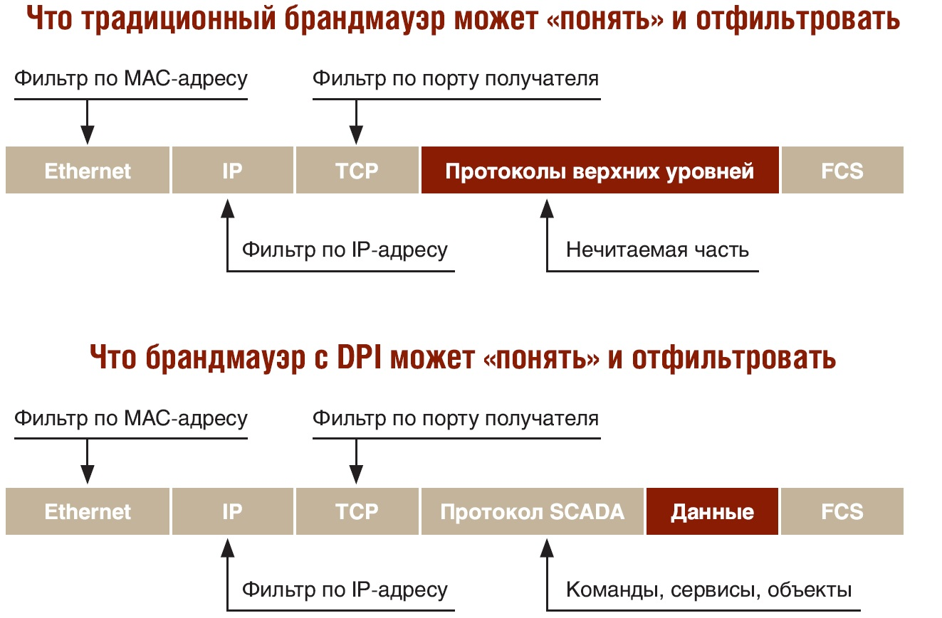
Deep Packet Inspection

Slide 41
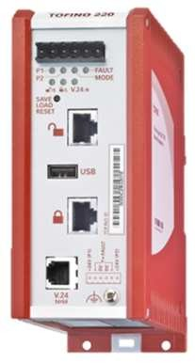
Tofino Xenon
Брандмауэр с технологией Deep Packet Inspection (DPI)
фильтрация по IP и MAC адресам(Применение "белых списков")
Работает на 2ом уровне, как связующее звено между зонами сети
Простая интеграция в существующую инфраструктуру Высокая безопасность- устройство невозможно обнаружить
Фильтрация трафика на уровне протоколов с глубоким анализом содержимого:
Простая установка, настройка и управление
Возможность работы в тестовом режиме.

Slide 42
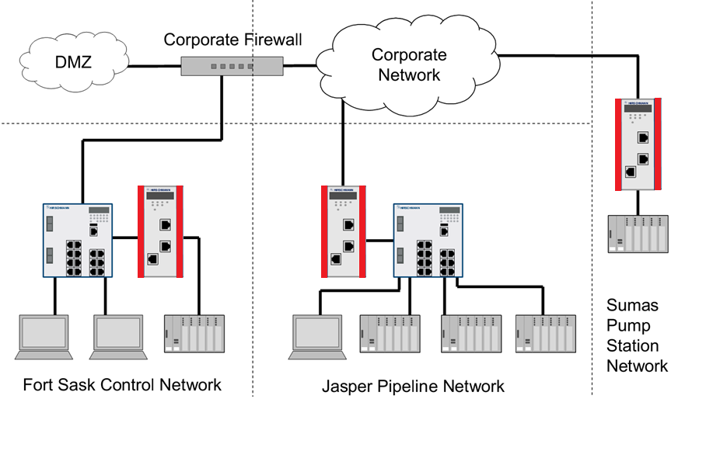
Tofino™ Xenon

Slide 43
Tofino Xenon
Modbus TCP
OPC-classic
Ethernet/IP
IEC104
GOOSE
DNP3

Slide 44
Спасибо за внимание!
Воробьев Сергей
Направление «Промышленные сети»
+7 495 234 06 36
vorobyev.s@prosoft.ru

